Slide 1
lab5

Slide 2
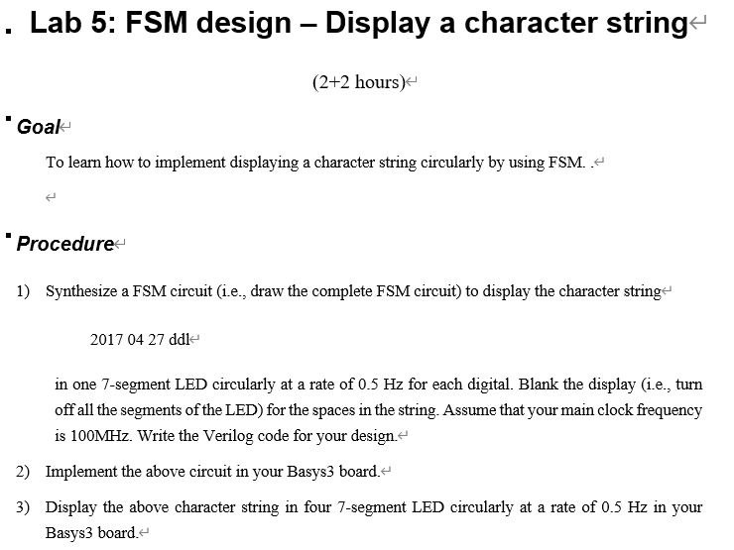

Slide 3
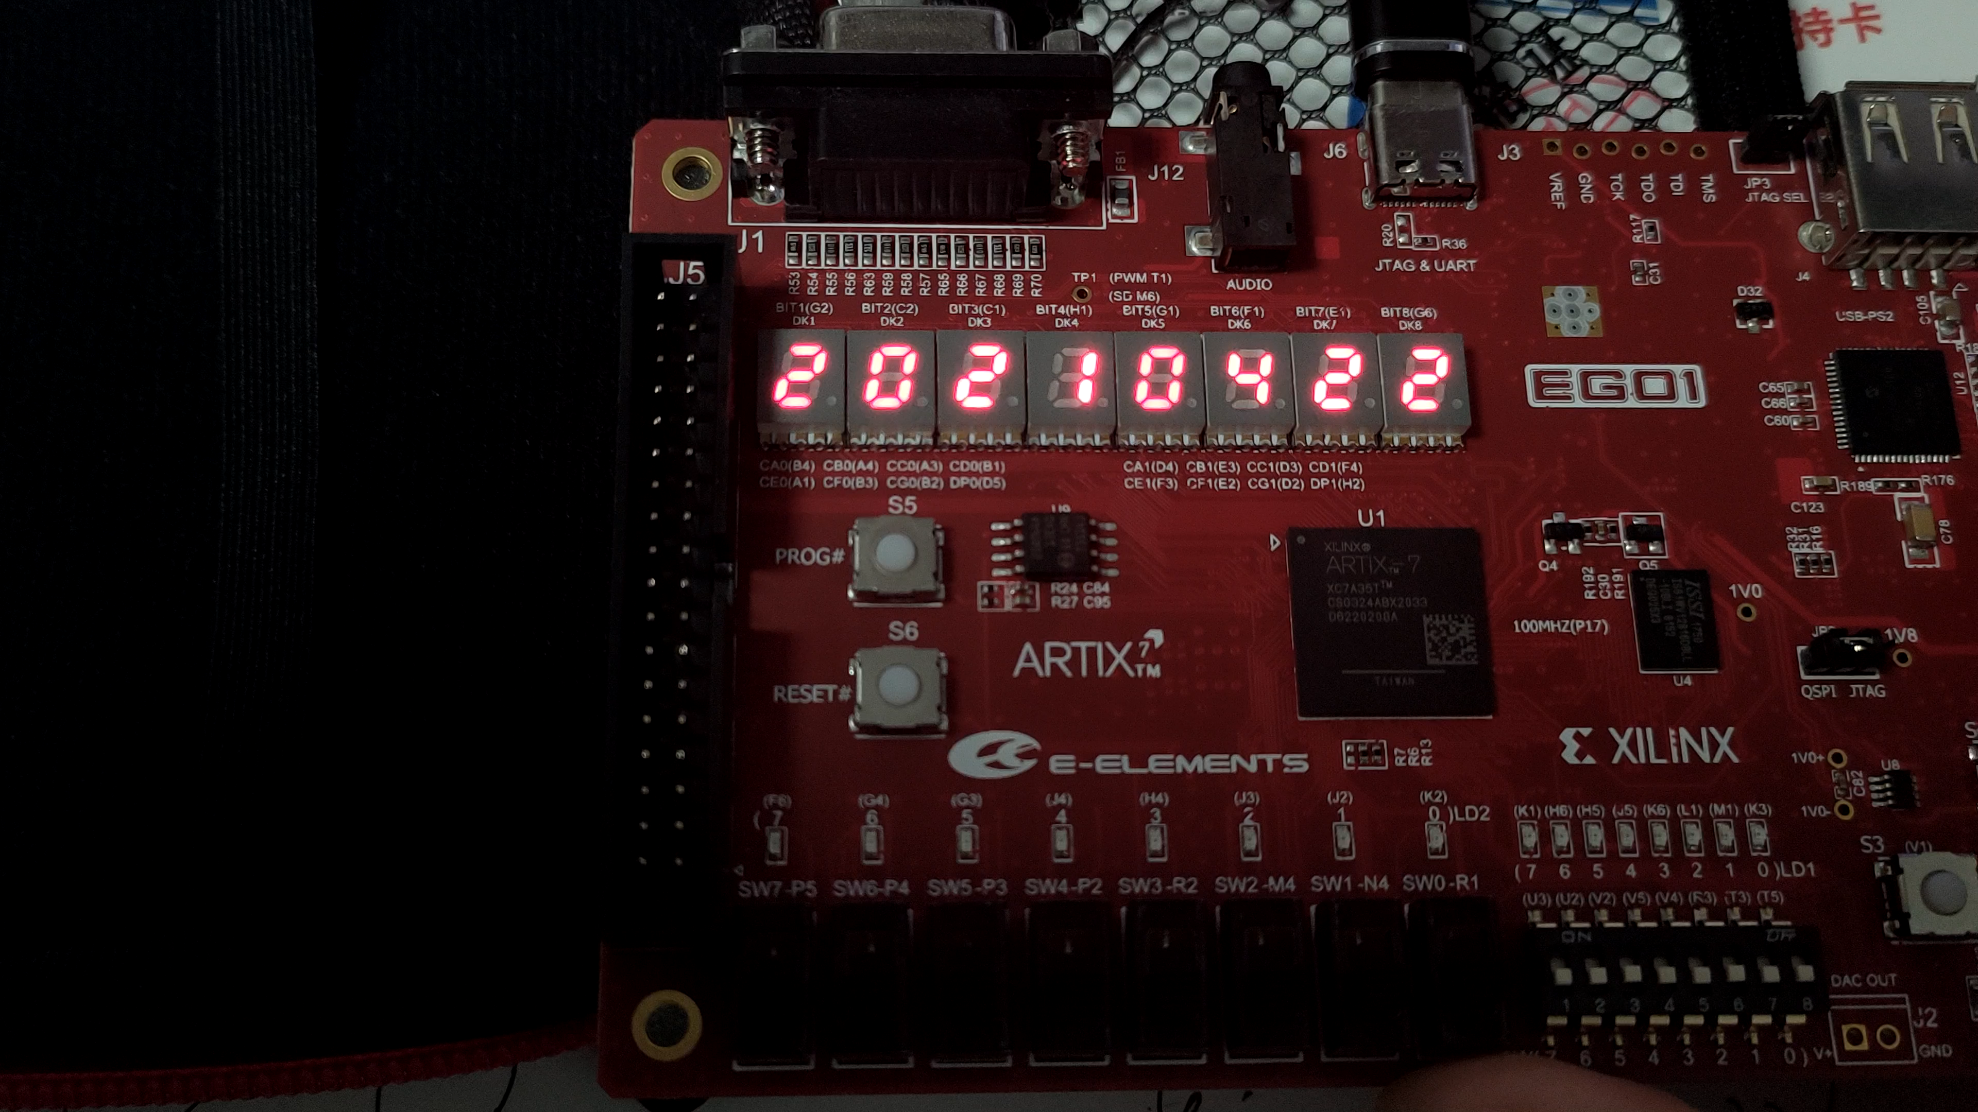
在数码管上，以0.5Hz滚动显示一个日期，日期可以自己随意选择。

Slide 4
STEP1
闪起来

Slide 5
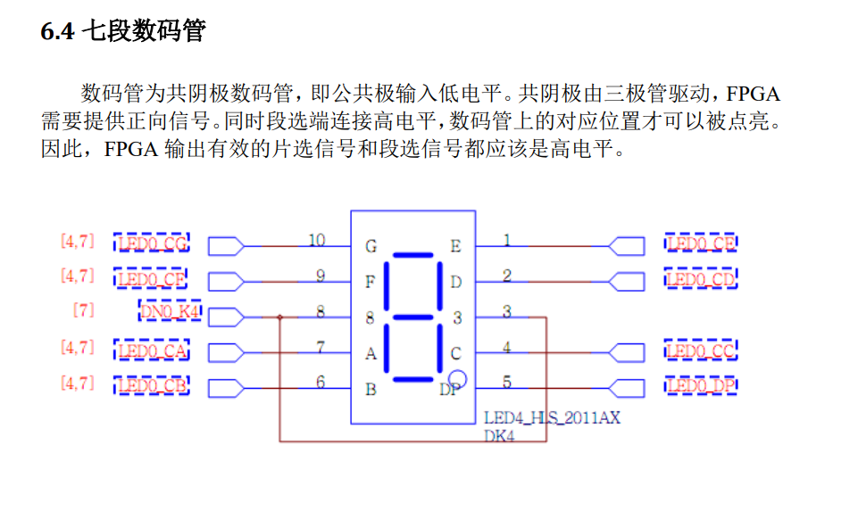
4个数码管上能否同时显示不同的数字？
对于单个数码管，需要7位显示信号+1位小数点+1位片选信号

Slide 6
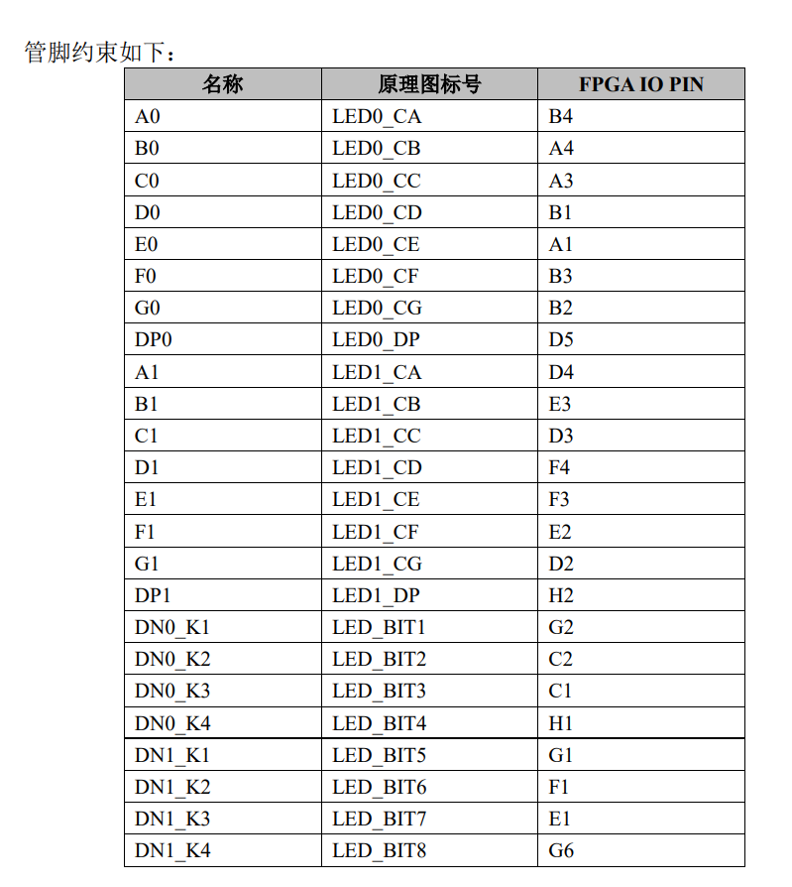
8个数码管的结构为：每4个一组，共用A-DP的输入，具体显示到哪个管子则根据K1-K4的片选信号来控制。
人眼具有短暂的视觉残留效应（余晖效应）
时分复用。T1时刻点亮K1，T2时刻读取新的输入并点亮K2…一直到T8时刻为止。
A-DP的输入可以从寄存器组中读取，每个时刻读取完后，下一个时刻读取下一个寄存器。
组别0
组别1
组别0
组别1

Slide 7
时分复用
先只选中最左边的数码管，显示2
再选中第二个数码管，显示0
再选中第三个数码管，显示0
再选中第四个数码管，显示0
再选中第五个数码管，显示0
再选中第六个数码管，显示0
再选中第七个数码管，显示0
再选中第八个数码管，显示0
循环…
数码管的显示间隔，经过曾经的助教XGG测试，2.5ms效果不错

Slide 8
STEP2
滚起来

Slide 9
可以使用循环移位寄存器，每隔2s左移一次
（注意到，我们的数据为0-9，需要4位存储，因此每次也要左移4bit）。
数码管 | 1 | 2 | 3 | 4 | 5 | 6 | 7 | 8
State0 | 2 | 0 | 2 | 1 | 0 | 4 | 2 | 2
State1 | 0 | 2 | 1 | 0 | 4 | 2 | 2 | 2
State2 | 2 | 1 | 0 | 4 | 2 | 2 | 2 | 0
State3 | 1 | 0 | 4 | 2 | 2 | 2 | 0 | 2
State4 | 0 | 4 | 2 | 2 | 2 | 0 | 2 | 1
State5 | 4 | 2 | 2 | 2 | 0 | 2 | 1 | 0
State6 | 2 | 2 | 2 | 0 | 2 | 1 | 0 | 4
state7 | 2 | 2 | 0 | 2 | 1 | 0 | 4 | 2
左移
再左移

Slide 10
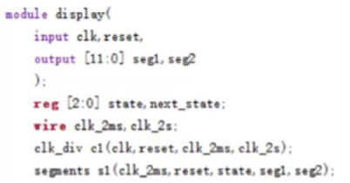
顶层模块（部分）

Slide 11
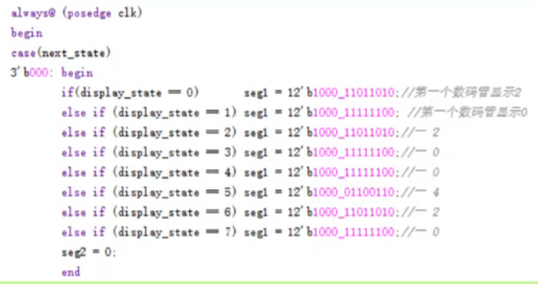
数码管模块（部分）

Slide 12
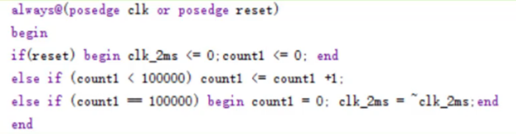
分频器

Slide 13
要求：
验收
实验报告
建议的实验方案：
1.先 “闪起来”，即能让8个管子显示不同的数。
2.加入循环移位寄存器模块，使得数据能够滚动。
实验报告要求：
行为级代码、仿真以及板子上的结果。

